Slide 1


TRƯỜNG THCS PHỔ VĂN
KHOA HỌC TỰ NHIÊN 7
(Kết nối tri thức)
SINH HỌC 7

Slide 2
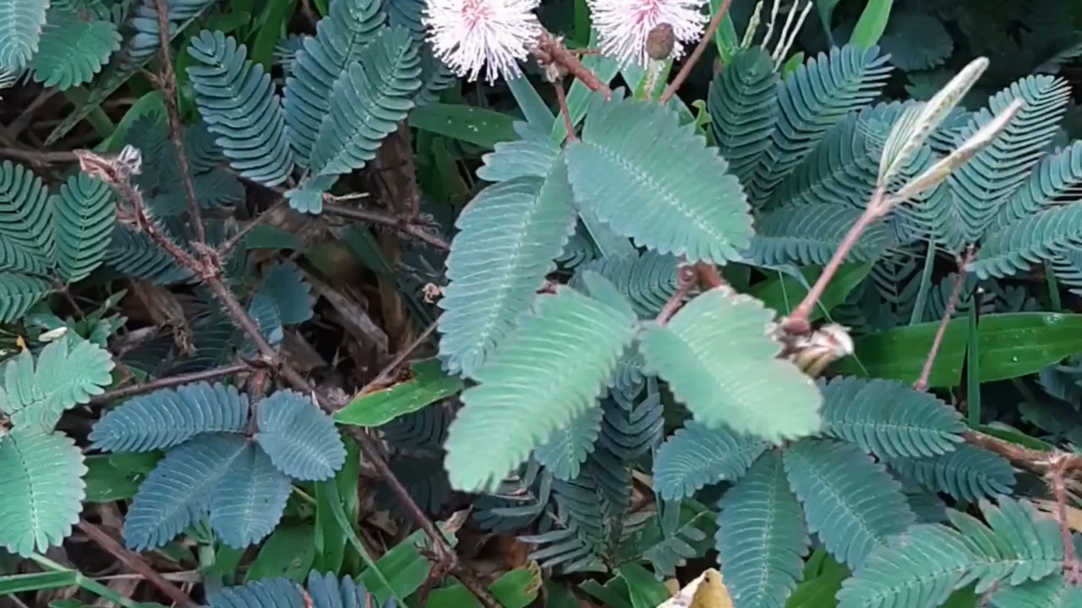
Mời các em xem đoạn video sau
Notes:
Lá cây sẽ khép lại để giảm sự sát thương do tác động của ngoại lực

Slide 3

Điều gì xảy ra nếu ta dùng tay tác động một lực vào lá cây trinh nữ đang xòe ra?

Slide 4
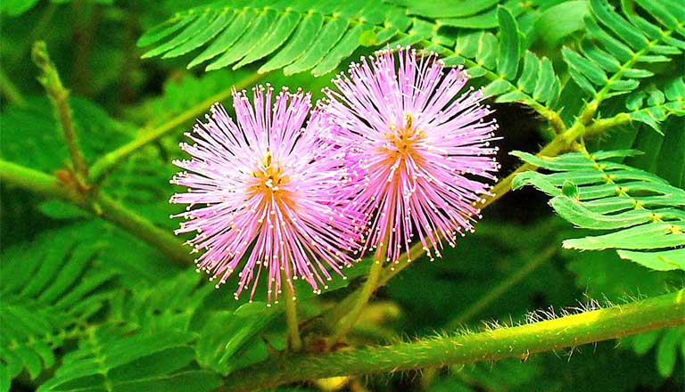
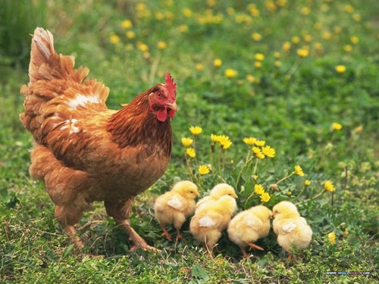
CHƯƠNG VIII – CẢM ỨNG Ở SINH VẬT
Tiết 34-35 : BÀI 33:
CẢM ỨNG Ở SINH VẬT VÀ TẬP TÍNH Ở ĐỘNG VẬT

Slide 5



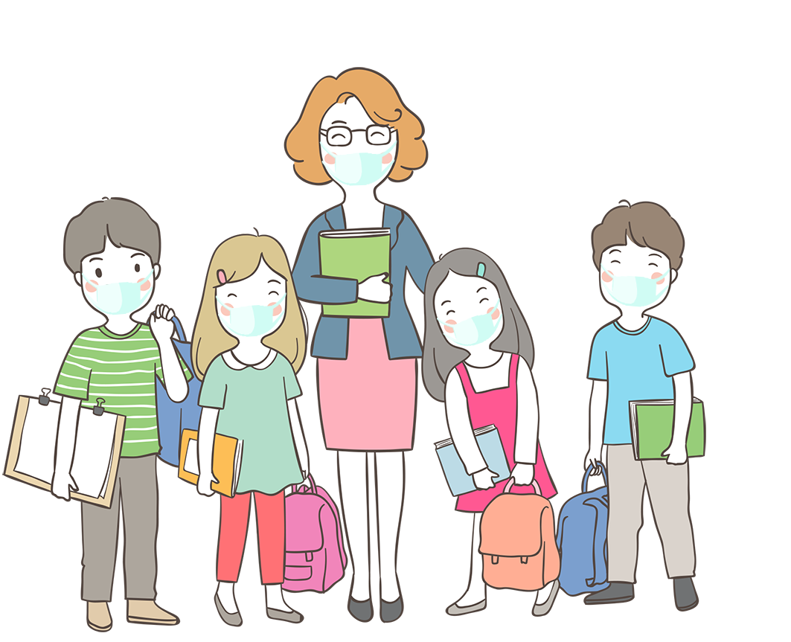

NỘI DUNG BÀI HỌC
01. CẢM ỨNG VÀ VAI TRÒ CỦA CẢM ỨNG
02. TẬP TÍNH Ở ĐỘNG VẬT

Slide 6
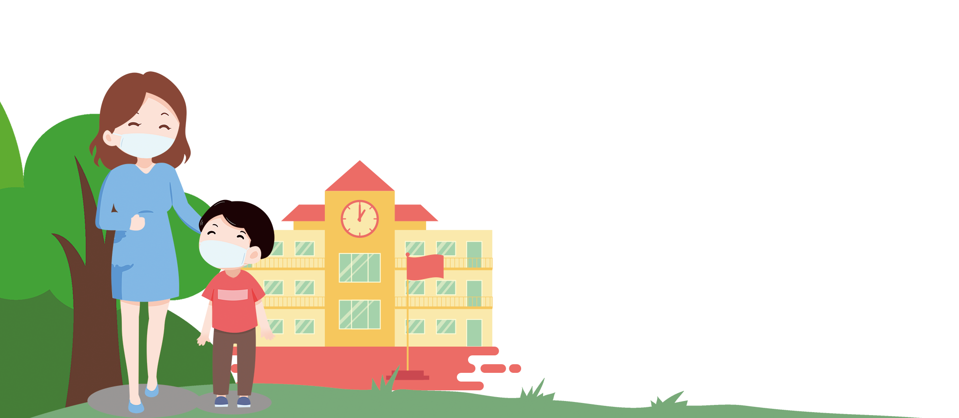
I. CẢM ỨNG VÀ VAI TRÒ CỦA CẢM ỨNG Ở SINH VẬT
1. Cảm ứng ở sinh vật là gì?

Slide 7
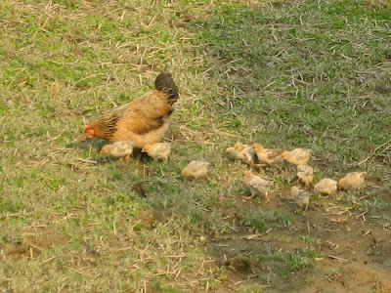
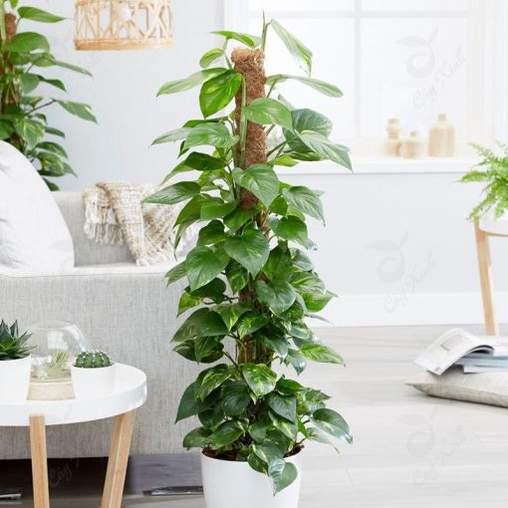
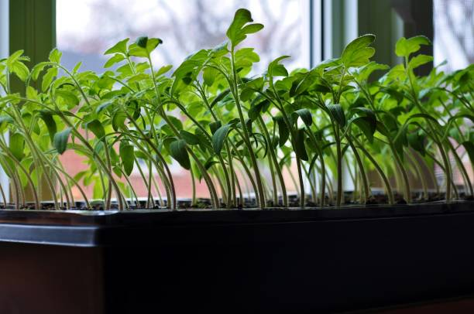
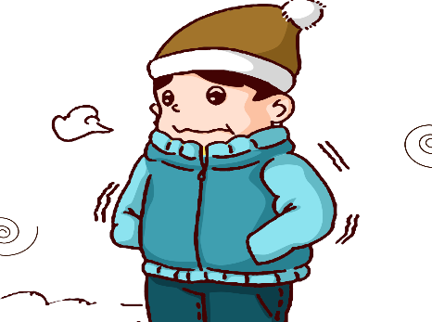
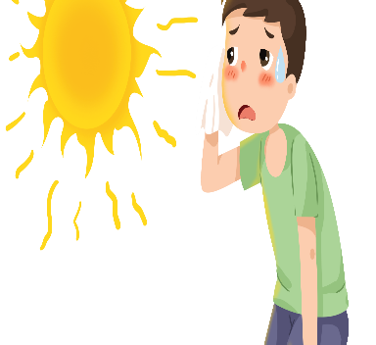
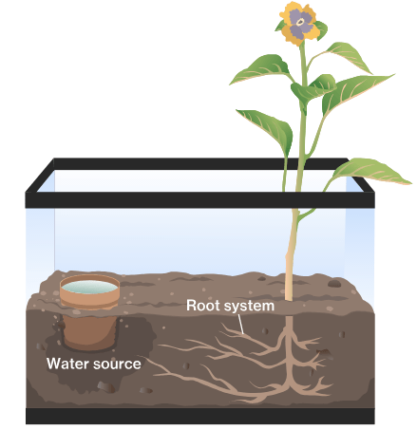
QUAN SÁT HÌNH ẢNH

Slide 8


a. Phản ứng của cây đối với ánh sáng chiếu từ một phía
b. Phản ứng của rễ cây đối với nguồn nước
e. Phản ứng của thân cây trầu bà với giá thể
d. Phản ứng của gà con đối với tiếng kêu của gà mẹ
c. Phản ứng của cơ thể người đối với nhiệt độ
QUAN SÁT HÌNH ẢNH

Slide 9
THẢO LUẬN NHÓM VÀ HOÀN THÀNH BẢNG SAU
Hình | Kích thích | Phản ứng
a | Ánh sáng | Ngọn cây hướng về phía có ánh sáng
b
c
d
e

Slide 10
Bảng 33.1
Hình | Kích thích | Phản ứng
a | Ánh sáng | Ngọn cây hướng về phía có ánh sáng
b | Nước | Rễ cây hướng đến phía nguồn nước
c | Nhiệt độ thấp/cao | Run rẩy/ toát mồ hôi
d | Tiếng gà mẹ | Gà con chạy đến nơi có gà mẹ
e | Giá thể | Cây bám vào giá thể
Tất cả những phản ứng trên của sinh vật được gọi là cảm ứng ở sinh vật

Slide 11
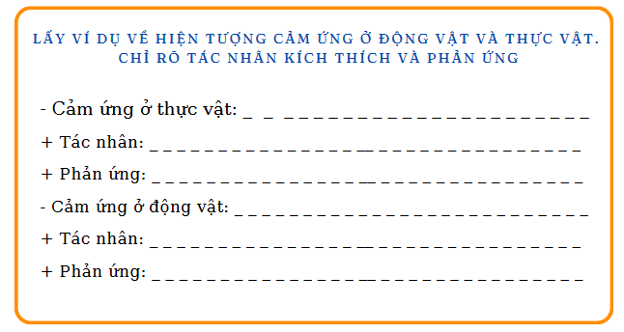
THẢO LUẬN NHÓM

Slide 12
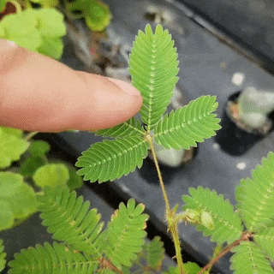
Cảm ứng ở thực vật
Chạm tay vào cây xấu hổ
Tác nhân: lực của ngón tay
Phản ứng: Lá cây cụp lại

Slide 13
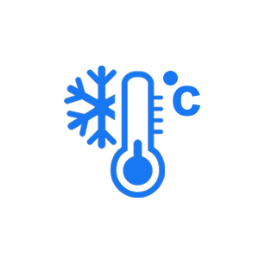
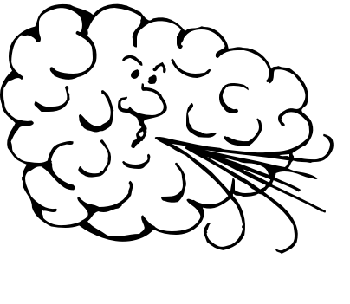
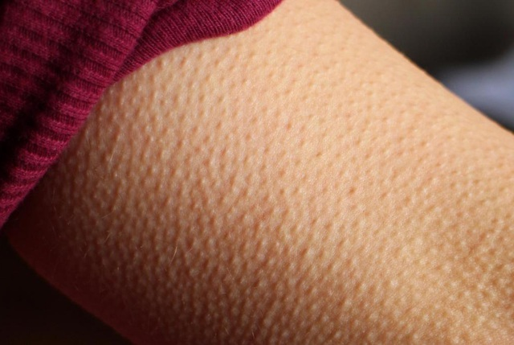
Cảm ứng ở động vật
Trời lạnh người nổi da gà
Tác nhân: nhiệt độ thấp
Phản ứng: Nổi da gà

Slide 14
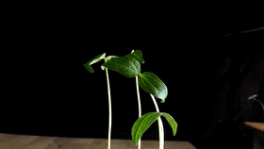
Theo em cảm ứng là gì?
Kết luận: Cảm ứng là phản ứng của sinh vật đối với các kích thích đến từ môi trường

Slide 15

1. Cảm ứng ở sinh vật là gì?
Cảm ứng là phản ứng của sinh vật đối với các kích thích đến từ môi trường
2. Vai trò của cảm ứng ở sinh vật

Slide 16

Nếu sinh vật không có phản ứng đối với các kích thích đến từ môi trường thì điều gì sẽ xảy ra?

Slide 17
1. Cảm ứng ở sinh vật là gì?
2. Vai trò của cảm ứng ở sinh vật
Cảm ứng giúp sinh vật thích nghi với những thay đổi của môi trường để tồn tại và phát triển.

Slide 18
Bài tập

Slide 19
CHỌN ĐÁP ÁN ĐÚNG NHẤT TRONG CÁC CÂU SAU
Câu 1: Cảm ứng ở sinh vật là phản ứng của sinh vật với các kích thích
từ môi trường.
từ môi trường ngoài cơ thể.
từ môi trường trong cơ thể.
từ các sinh vật khác.

Slide 20
CHỌN ĐÁP ÁN ĐÚNG NHẤT TRONG CÁC CÂU SAU
Câu 2: Khi trời rét lạnh thì cơ thể người sẽ có phản ứng như thế nào?
Đổ mồ hôi.
Nổi mụn nhọt.
Sởn gai ốc.
Da sạm đen.

Slide 21
CHỌN ĐÁP ÁN ĐÚNG NHẤT TRONG CÁC CÂU SAU
Câu 3: Phản ứng của gà con đối với tiếng kêu của gà mẹ như thế nào?
Bỏ chạy thật xa khỏi gà mẹ.
Đứng yên một chỗ.
Chạy tán loạn.
Đi theo tiếng kêu của gà mẹ.

Slide 22
HOÀN THÀNH THÔNG TIN THEO BẢNG SAU
Hiện tượng cảm ứng | Kích thích
Rễ cây mọc dài về phía có nước
Thân cây mọc cong về phía có ánh sáng
Những con nai bỏ chạy khi bị con hổ đuổi theo
Chó sủa khi nghe thấy tiếng động lạ
Thân cây hồ tiêu bám vào trong cây gỗ to.
Nước
Ánh sáng
Con hổ
Âm thanh
Trụ bám

Slide 23
II. TẬP TÍNH Ở ĐỘNG VẬT
1. Tập tính là gì?

Slide 24
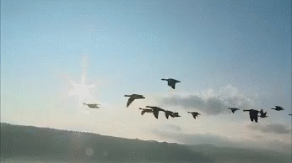
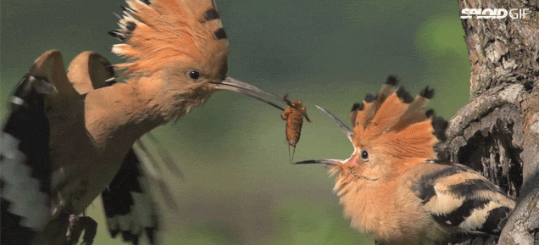
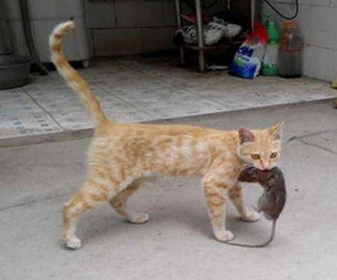
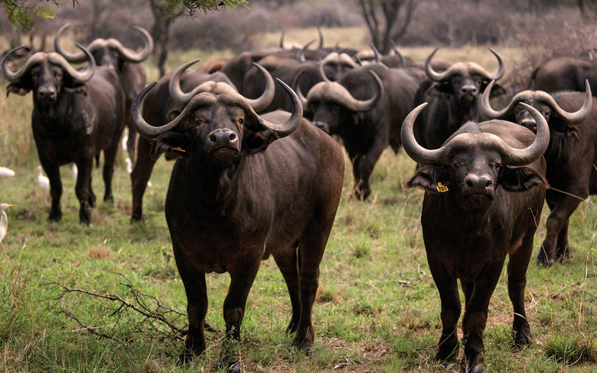
Một số tập tính ở động vật

Slide 25
THẢO LUẬN NHÓM – QUAN SÁT HÌNH 33.2 VÀ HOÀN THÀNH CÂU HỎI SAU:
Đặt tên tập tính cho các động vật thể hiện trong hình 33.2
Tập tính là gì?Có mấy loại tập tính? Nêu đặc điểm của chúng.
Tập tính có ý nghĩa gì đối với đời sống sinh vật? Kể tên các tập tính em thường gặp?
Kể thêm ví dụ về tập tính ở người và động vật.

Slide 26
Đặt tên tập tính cho các động vật thể hiện trong hình 33.2
a. Tập tính di cư
b. Tập tính bầy đàn
c. Tập tính săn mồi/ kiếm ăn
d. Tập tính chăm sóc con non

Slide 27

2. Vậy tập tính là gì?
Kết luận: Tập tính là một chuỗi những phản ứng trả lời kich thích đến từ môi trường bên trong hoặc bên ngoài.
3. Có mấy loại tập tính? Nêu đặc điểm của chúng.
Có 2 loại tập tính

Slide 28
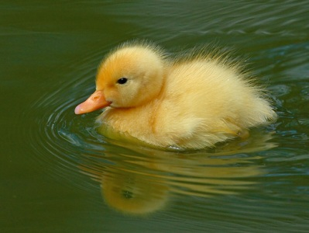
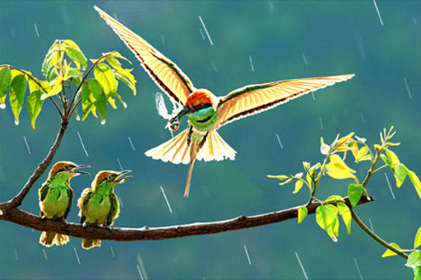
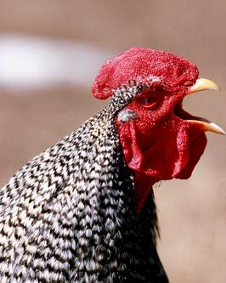
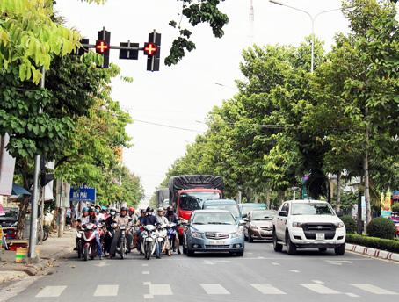
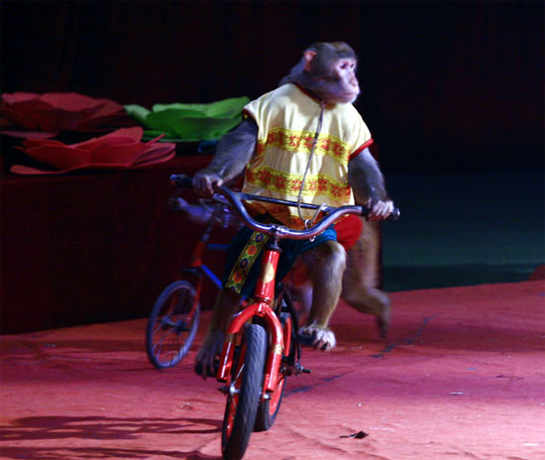
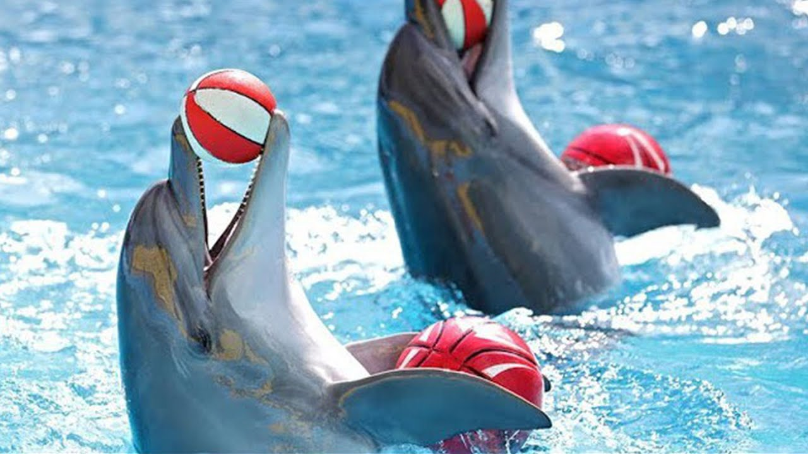
Tập tính bẩm sinh
Tập tính học được

Slide 29
1. Tập tính là gì?
Tập tính là một chuỗi những phản ứng của động vật trả lời kích thích từ môi trường, đảm bảo cho động vật tồn tại và phát triển.
Có 2 loại tập tính:
+ Tập tính bẩm sinh: sinh ra đã có, đặc trưng cho loài.
+ Tập tính học được: hình thành trong quá trình sống của cá thể, thông qua học tập và rút kinh nghiệm.

Slide 30
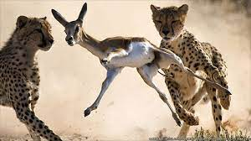
Các tập tính thường gặp

Slide 31
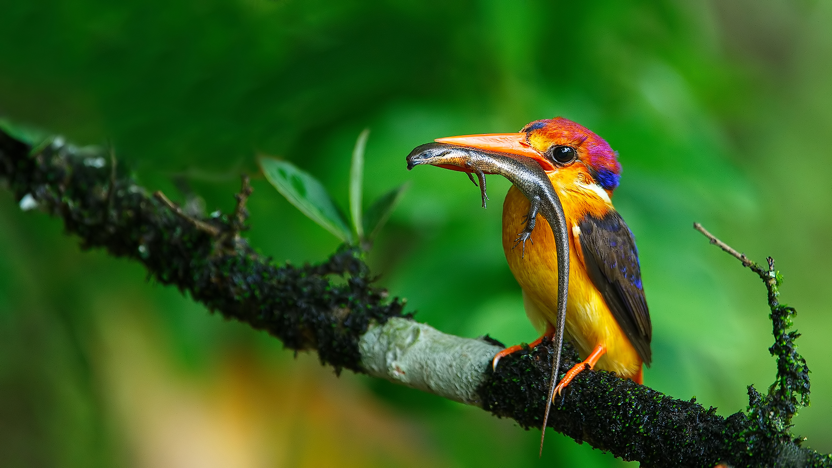

Slide 32
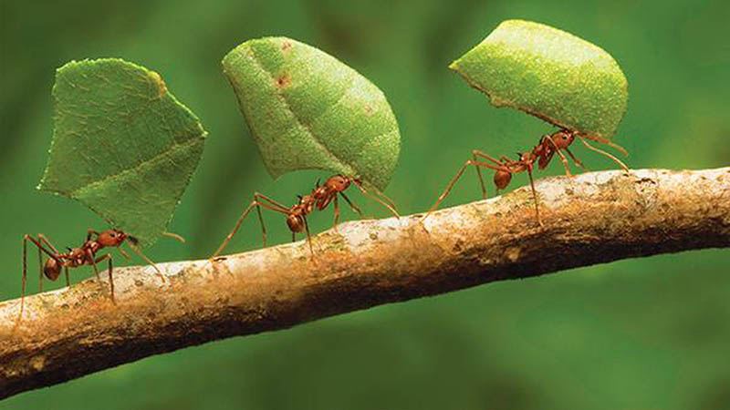

Slide 33
II. TẬP TÍNH Ở ĐỘNG VẬT
1. Tập tính là gì?
2. Vai trò của tập tính.

Slide 34
Hoàn thành bảng 33.2
Tập tính ở động vật | Tác dụng đối với động vật
Mèo bắt chuột thường rình mồi, vồ mồi, vờn mồi
Chim công đực thường múa, khoe bộ lông sặc sỡ để quyến rũ con cái vào mùa sinh sản
Chim én di cư về phương nam vào cuối mùa thu
Chó sói thường đánh dấu lãnh thổ bằng nước tiểu
Trâu rừng thường sống theo đàn
Tập thể dục buổi sáng ở người
Giúp mèo bắt được chuột (kiếm được thức ăn).
Giúp công đực thu hút được công cái để thực hiện giao phối, duy trì nòi giống.
Giúp chim én tìm được môi trường mới thuận lợi hơn (ấm hơn, có nhiều thức ăn hơn).
Giúp chó sói bảo vệ được vùng lãnh thổ (thức ăn, bạn tình,…) của bản thân, tránh việc cạnh tranh cùng loài.
Giúp trâu rừng hỗ trợ nhau khi gặp nguy hiểm hoặc điều kiện không thuận lợi, đảm bảo sự tồn tại của loài.
Giúp nâng cao sức khỏe cho bản thân.

Slide 35
Vai trò của tập tính là gì?
Kết luận: Tập tính giúp động vật thích ứng với môi trường để tồn tại và phát triển

Slide 36
2. Vai trò của tập tính
Tập tính giúp động vật thích ứng với môi trường sống để tồn tại và phát triển.

Slide 37
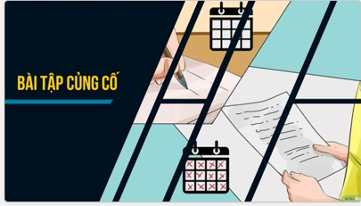

Slide 38
Câu 1: Quan sát các hiện tượng cảm ứng của một số sinh vật thường gặp trong thực tiễn và hoàn thành các thông tin vào bảng theo mẫu sau:
Tên sinh vật | Kích thích | Hiện tượng cảm ứng
Lợn
Bướm đêm
Chim sẻ
Cây hoa hướng dương
Cây đậu (rễ cây)
Đổ đầy thức ăn trong máng
Chạy lại ăn
Ánh sáng
Bay tới nơi phát sáng
Nghe tiếng súng săn
Bay đi xa
Ánh sáng
Vươn tới nơi có ánh sáng
Nước
Mọc dài về phía có nước

Slide 39
Câu 2: Tìm hiểu một số tập tính của động vật rồi hoàn thành thông tin trong bảng theo mẫu sau:
Hiện tượng | Phản ứng
Gà mẹ nhìn thấy diều hâu
Chó giữ nhà nhìn thấy người lạ
Lợn con mới sinh ra
Đàn sư tử đói nhìn thấy con mồi
Xù lông và chiến đấu chống lại diều hâu bảo vệ đàn con
Sủa, gầm gừ, xông ra cắn
Tìm vú mẹ để bú
Nằm im theo dõi con mồi, lao đến khi con mồi đã lại gần

Slide 40
Câu 3: Phân biệt thói quen tốt và thói quen không tốt
Thói quen | Thói quen tốt | Thói quen không tốt
Ngủ dậy muộn
Chạy bộ buổi sáng
Đọc sách
Vừa ăn cơm vừa xem điện thoại
Thức khuya
Ăn uống đúng giờ
Hút thuốc lá

Slide 41
PHÊ DUYỆT CỦA HIỆU TRƯỞNG
PHÊ DUYỆT CỦA TỔ TRƯỞNG
GIÁO VIÊN BỘ MÔN

